Slide 1
Hyvinvointioppiminen
Monialainen oppimiskokonaisuus (5op) POMM1130
21.1.2022
Mari Kääpä & Veera Puosi

Slide 2
Ryhmäjako
Marin ryhmä a (3A luokka, Liisa Virtanen)
Veeran ryhmä b (3C luokka, Kaisu-Leena Lohi)
Ahvo Martta
Aittakumpu Saana
Brander Salla
Harjunen Katariina
Hautala Pinja
Heikinmäki Maija
Heikkinen Jenna
Hirvonen Justus
Huotari Annu
Jussila Emmi
Jäntti Emma
Koistinen Katriina
Kärkelä Kristiia
Lantta Henna
Laurila Stina
Le Bihan Eeva
Luomaniemi Laura
Läpsä Venla
Martikainen Jenni
Merimaa Nette
Mujunen Enni
Mäntylä Maiju
Narikka Meija
Nikki Inka
Nikkola Tiia
Nousiainen Nelli
Nummelin Maija
Peltomäki Emmiina
Rautiainen Tuomas
Rintala Reetta
Rintapää Jenni
Salminen Pihla
Salo Miia
Sauria Linnea
Saxelin Elli
Simonen Julia
Sorvari Laura-Leena
Tanskanen Manu
Tiirola Henna
Tiitinen Elise
Tuuri Nella
Voutilainen Salla

Slide 3
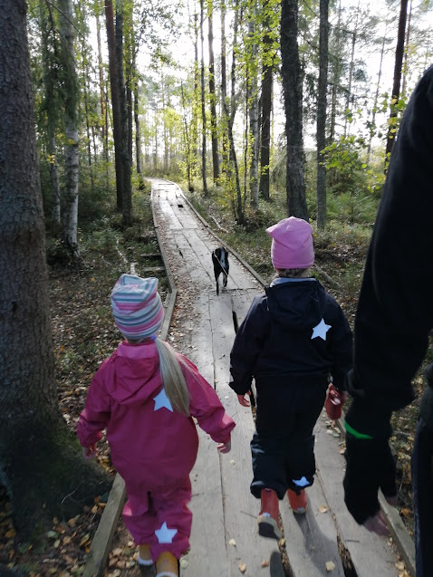
Tutustumiskierros

Slide 4
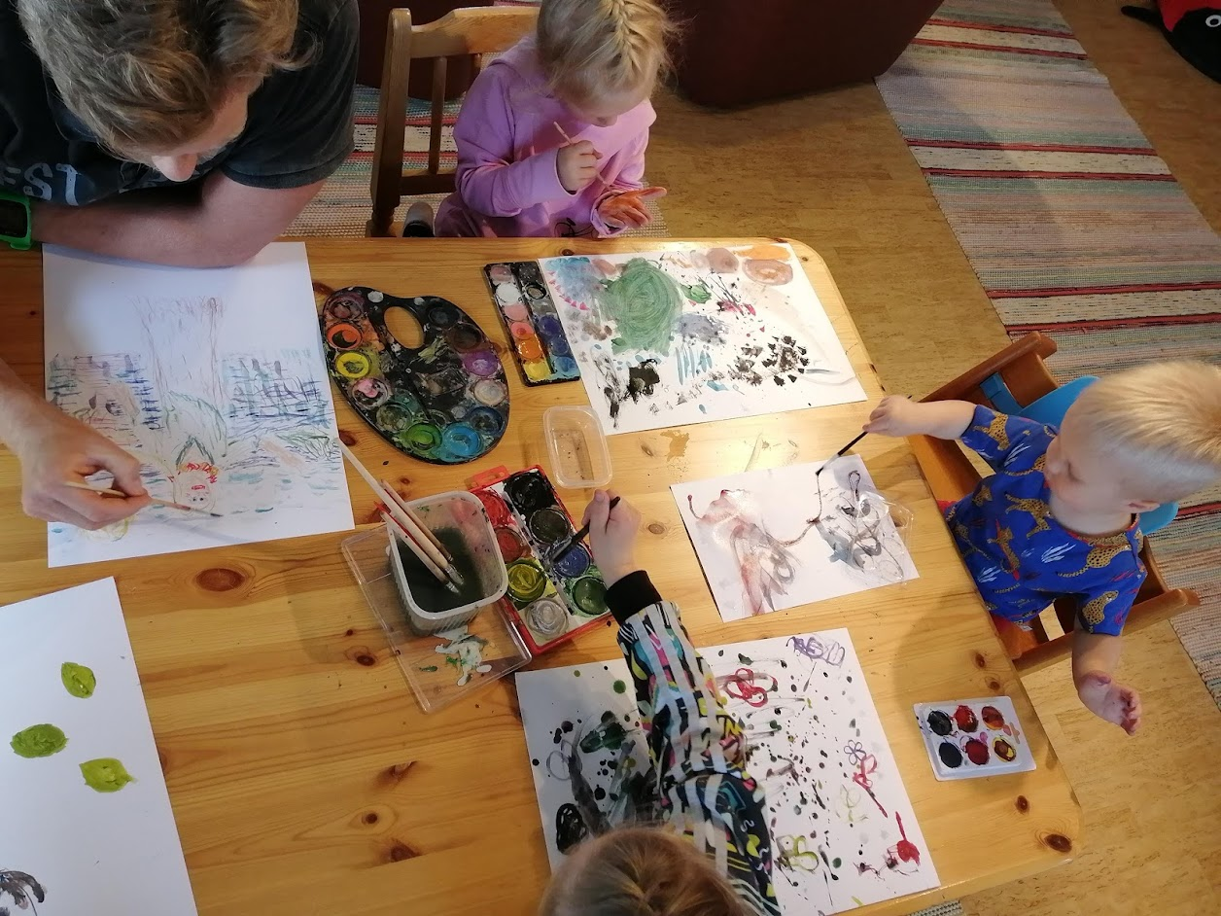
Kotitehtävä
Tutustu vähintään kahteen erilaiseen hyvinvoinnin vuosikelloon
Vertaa kellojen sisältöjä, ulkoasua, käyttökelpoisuutta…
Mikä hyvää? Mikä ei toimi?
→ keskustelu breakoutroomeissa 4hlö ryhmissä. Olkaa valmiita kertomaan omista ajatuksista (yksi kirjaa ylös)

Slide 5
Jyväskylän hyvinvointiOPS
https://peda.net/opetussuunnitelma/ksops/jyvaskyla/hjt2

Slide 6
Itsestä huolehtiminen ja arjen taidot vuosiluokilla 3-4
(Jkl ARJEN TAIDOT -vuosikello)
elokuu: MINÄ AJANKÄYTTÄJÄNÄ JA MINÄ RYHMÄSSÄ
Tavoitteet
tunnistaa arjen hyvinvointiin vaikuttavia tekijöitä
tekee suunnitelmia oman hyvinvoinnin edistämiseksi
suunnittelee omaa ajankäyttöä ja arjen valintoja
Sisällöt
päivän rytmi - voin itse vaikuttaa hyvään oloon ja hyvään mieleen
ajankäyttö esim. oman ajankäytön tarkkailua erilaisten kyselyiden ja matematiikassa taulukoiden avulla
ryhmäytyminen, läsnäolo: erilaisia leikkejä, pelejä ja harjoituksia ryhmäytymiseen ja läsnäoloon liittyen mm. draaman, liikunnan, musiikin ja taidekasvatuksen avulla
Materiaali:
Hyvää mieltä yhdessä käsikirja sv.17-24, 85-94
Kaikille kaveri -Opas nuorten yksinäisyyden ehkäisemiseen, MLL
Kaveritaidot kaikille. OPas luokanopettajalle. MLL.
Turvataitoja lapsille, Lajunen
www.kivakoulu.fi
Notes:
MINÄ AJANKÄYTTÄJÄNÄ JA MINÄ RYHMÄSSÄ

Slide 7
Itsestä huolehtiminen ja arjen taidot vuosiluokilla 3-4
(Jkl ARJEN TAIDOT -vuosikello)
syyskuu: MINÄ ITSE
Tavoitteet
lisätä itsetuntemusta
löytää ja nimeää omia vahvuuksia
harjoittelee antamaan ja vastaanottamaan myönteistä palautetta
Sisällöt
itsetuntemus -vahvuudet/heikkoudet, temperamentti
itsetunto -olen tärkeä ja arvokas
itseluottamus -osaaminen, arvostus, vastuu, osallistuminen
Materiaali:
Hyvää mieltä yhdessä käsikirja sv. 49-56
www.edu.fi, ihmisterveysoppi
Turvataitoja lapsille, Lajunen
Huomaa hyvä!, Uusitalo-Malmivaara
Notes:
MINÄ ITSE

Slide 8
Itsestä huolehtiminen ja arjen taidot vuosiluokilla 3-4
(Jkl ARJEN TAIDOT -vuosikello)
lokakuu: TURVASSA YKSIN JA YHDESSÄ
Tavoitteet
osaa määritellä, mitä tarkoittaa turvaverkko
oppii, mistä ja miten saadaan apua
tunnistaa ja osaa kertoa, millainen on hyvä kaveri
harjoittelee toisen huomioimista, kuuntelemista ja tukemista
Sisällöt
minä osana yhteisöä -jokaisella on paikkansa
turvaverkko -ketkä kuuluvat turvaverkkoon, turvaverkon merkitys
kaveri-tunnetaidot -miten saan kavereita, ylläpidän kaverisuhteita ja uskallan olla oma itseni
yksinäisyys, yksin olo, yhdessä oleminen
turvataidot -itsemääräämisoikeus, koskemattomuus
Materiaali
Hyvää mieltä yhdessä käsikirja sv. 33-40
www.liikenneturva.fi
Selviytymistaidot materiaalipaketti opettajalle
Turvataitoja lapsille, Lajunen

Slide 9
Itsestä huolehtiminen ja arjen taidot vuosiluokilla 3-4
(Jkl ARJEN TAIDOT -vuosikello)
marraskuu: MINÄ JA TUNTEET
Tavoitteet
oppia tunnistamaan, ilmaisemaan ja nimeämään tunteita
löytää keinoja omien tunteiden säätelyyn
oppii tunnistamaan toisen ihmisen tunteita
Sisällöt
tunnetaidot: erilaiset tunteet, niiden tunnistaminen ja ilmaiseminen
tunnehallinta, empatia ja kohtaaminen, oma keho tunteiden ilmentäjänä
kaikkien tunteiden tarpeellisuus
Materiaali
Hyvää mieltä yhdessä käsikirja sv. 63-74
Värit ja tunteet., Lastenkulttuurikeskus, JKL
www.edu.fi, ihmisterveysoppi
Cacciatore, R. Agressiokasvatus, agressioportaat
www.edu.fi Tunteesta tunteeseen.
Kouluterveydenhuolto:
uni ja lepo
vapaa-aika (harrastukset, liikunta, ruutuaika)
nettiturvallisuus, some-käyttäytyminen: korostetaan oman yksityisyyden suojaamista

Slide 10
Itsestä huolehtiminen ja arjen taidot vuosiluokilla 3-4
(Jkl ARJEN TAIDOT -vuosikello)
joulukuu: LIIKUN JA LEPÄÄN
Tavoitteet
ymmärtää ja tietää liikunnan ja levon merkityksen hyvinvoinnille
- myönteisten liikuntakokemusten lisääminen
Sisällöt
jaksaminen ja uni
aktiivisuuden, liikunnan ja levon välinen tasapaino
-koulutyön ja vapaa-ajan sopiva suhde
Materiaali:
Kouluikäisen terveyden polku
wellou.fi
www.liikkuvakoulu.fi
www.tervekoululainen.fi
Kouluterveydenhuolto (4.lk):
ravitsemus
hygienia
suunterveydenhuolto -ravinnon merkitys hampaille ja hampaiden hoito osana itsestä huolehtimista

Slide 11
Itsestä huolehtiminen ja arjen taidot vuosiluokilla 3-4
(Jkl ARJEN TAIDOT -vuosikello)
tammikuu: MINÄ JA MEDIA
Tavoitteet
harjoittelee turvallista median käyttöä ja käyttäytymistä
tunnistaa ja osata antaa esimerkkejä peleihin liittyvistä riskeistä ja mahdollisuuksista
Sisällöt
medialukutaito
ruutuaika
ikätasolle sopivat pelit
nettikiusaaminen ja turvataidot
Materiaali
www.edu.fi, ihmisterveysoppi
Ei nettikiusaamiselle! Opetusmateriaali 4.-6.luokille, MLL
Mediametka-opetusmateriaali

Slide 12
Itsestä huolehtiminen ja arjen taidot vuosiluokilla 3-4
(Jkl ARJEN TAIDOT -vuosikello)
helmikuu MINÄ JA RAVINTO
Tavoitteet
osaa määritellä, millaiset ovat terveelliset ja hyvät ruokailutottumukset
tunnistaa ja osaa antaa esimerkkejä hyvästä ruokailutilanteesta
Sisällöt
säännöllinen ruokailu
ruoka-aineiden luokittelua
ruokailu sosiaalisena yhdessäolon muotona
Materiaalit
Kouluikäisen terveyden polku
wellou.fi
www.tervekoululainen.fi

Slide 13
Itsestä huolehtiminen ja arjen taidot vuosiluokilla 3-4
(Jkl ARJEN TAIDOT -vuosikello)
maaliskuu MINÄ JA TERVEYS
Tavoitteet
harjoittelee itsestä huolehtimista
löytää omia keinoja itsestä huolehtimiseen
ymmärtää kehityksen erilaisia vaiheita
Sisällöt
huolenpito omasta hygieniasta
kasvaminen, yksilölliset erot kasvamisessa ja kehittymisessä
tutustuminen
Materiaalit
www.edu.fi ihmisterveysoppi

Slide 14
Itsestä huolehtiminen ja arjen taidot vuosiluokilla 3-4
(Jkl ARJEN TAIDOT -vuosikello)
huhtikuu KASVAN JA KEHITYN
Tavoitteet
oppii määrittelemään ja ymmärtämään oman ikätason kasvua ja kehitysvaiheita
Sisällöt
muuttuva minä -kasvu ja kehitys: mitä on olla tyttö ja poika
elämänkaari
kiinnostuminen ja tykkääminen
fyysiset ja psyykkiset muutokset, esimurrosikä
Materiaalit
Hyvää mieltä yhdessä käsikirja sv. 103-138
www.edu.fi ihmisterveysoppi
Seksuaalisuuden portaat, Cacciatore, R.
Turvataitoja lapsille, Lajunen

Slide 15
Itsestä huolehtiminen ja arjen taidot vuosiluokilla 3-4
(Jkl ARJEN TAIDOT -vuosikello)
toukokuu MINÄ JA TURVALLINEN ARKI
Tavoitteet
tekee yhteenvetoa ja osaa perustella omaan hyvinvointiin liittyviä tekijöitä
kertoa turvallisen ja terveellisen arjen tekijöitä
Sisällöt
hyvinvoinnin itsearviointi; Onko hyvinvoinnissani tapahtunut muutosta? Olenko oppinut uutta hyvinvoinnista?
ensiavun alkeita ja käytännön turvallisuusohjeita
Materiaalit
Itsearviointimateriaalit (mielenterveyden käsi)
Suomen Mielenterveysseuran materiaalit
Wellou-oppimisympäristö: ruoka, ravitsemus, liikunta, lepo ja uni
Liikkuva koulu
Edu.fi: Tunteesta tunteeseen
Lajunen ym. Turvataitoja lapsille
Mediametka-opetusmateriaalit
Edu.fi: Turvanetti

Slide 16
Tehtävä:
Tutuskaa pareittain saamanne kuukauden sisältöihin ja tavoitteisiin sekä lähteisiin/materiaaleihin.
Tehkää siitä ensi kerraksi slide, jonka esittelette muille
Vaihtakaa sähköpostiosoitteet ja yhteystiedot parin kanssa :)

